Slide 1
Национальный проект «Производительность труда и поддержка занятости»
Июль 2019

Slide 2
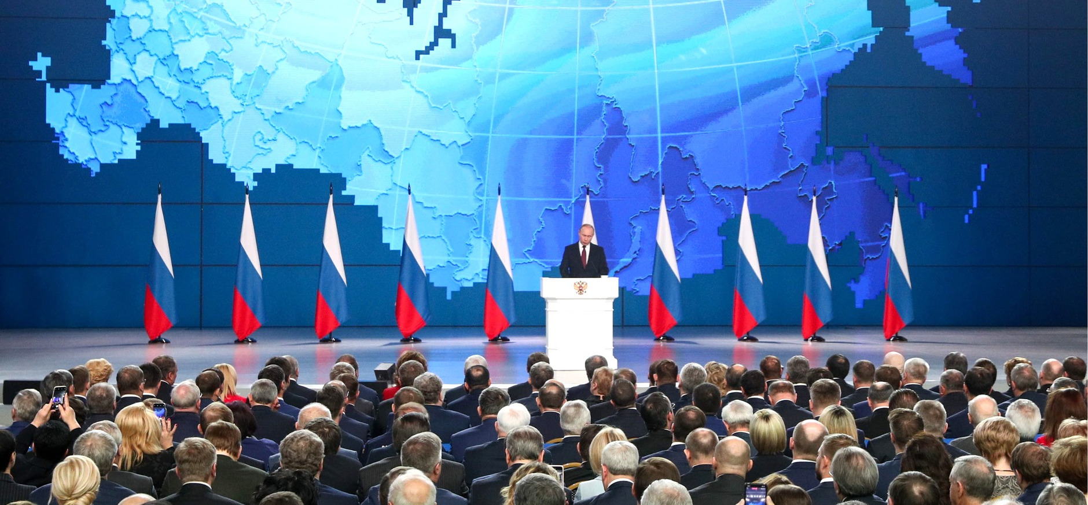
Цель национального проекта – обеспечить к 2024 году:
      Ежегодный прирост производительности труда на средних и крупных предприятиях базовых несырьевых отраслей экономики
        Предприятий-участников
    Субъектов РФ
+5%
10 000
85

Slide 3
В составе национального проекта три федеральных проекта
Производительность труда и поддержка занятости
Куратор: | Первый заместитель Председателя Правительства РФ – Министр финансов РФ – Силуанов А.Г.
Руководитель: | Министр экономического развития РФ Орешкин М.С.
Администратор: | Заместитель Министра экономического развития РФ Засельский П.В.
  Обрабатывающая промышленность
  Сельское хозяйство
  Строительство
  Транспорт
  ЖКХ (к включению)
Для предприятий несырьевых отраслей
Федеральные проекты
Системные меры:
Создание условий
для повышения производительности труда
Минэкономразвития России
Руководитель: Засельский П.В.
Адресная поддержка:
Работа на предприятиях
для повышения производительности труда
Руководитель: Соломон Н.И.
Федеральный центр компетенций
Поддержка занятости:
Развитие навыков работников предприятий
и помощь в трудоустройстве, когда это необходимо
Минтруд России
Руководитель: Вовченко А.В.

Slide 4

В 2019 году в национальном проекте участвуют 36 субъектов РФ, с 2020 к реализации национального проекта присоединятся еще не менее 14
  Алтайский край
  Белгородская область
  Владимирская область
  Волгоградская область
  Ивановская область
  Калининградская область
  Калужская область
  Краснодарский край
  Красноярский край
  Липецкая область
  Нижегородская область
  Пензенская область
  Пермский край
  Республика Башкортостан
  Республика Мордовия
  Республика Татарстан
  Ростовская область
  Рязанская область
  Самарская область
  Санкт- Петербург
  Саратовская область
  Свердловская область
  Ставропольский край
  Тамбовская область
  Томская область
  Тульская область
  Тюменская область
  Удмуртская Республика
  Челябинская область
  Чувашская Республика
  Ярославская область
  Кемеровская область
  Новгородская область
  Республика Бурятия
  Республика Крым
  Ямало-Ненецкий АО
В отдельных мероприятиях – без участия в ФП «Поддержка занятости»:

Slide 5
Бюджет национального проекта в 2019 году – более 7 млрд рублей
2019
Всего, 2019-24
Бюджет проектов, млн рублей
Основные мероприятия
7
Бюджет в 2019 году
Системные меры
789
Обучение руководителей
Сокращение административных барьеров
Поддержка выхода на экспорт
Финансовые и нефинансовые меры поддержки
Международные проекты
5 545
200
64
Адресная поддержка
Х
33 358
Х
Поддержка занятости
1 966
Работа на предприятиях в регионах
Работа на предприятиях экспертов ФЦК
11 752
1 956
Всего в национальном проекте
1 605
Обучение работников предприятий
Модернизация службы занятости
50 654
672

Slide 6
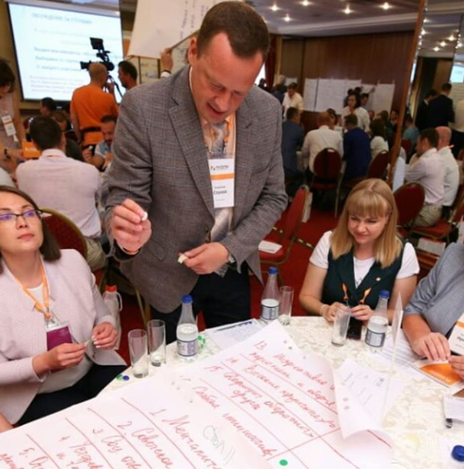
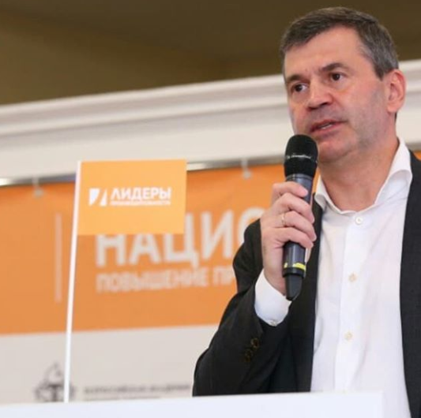
Обучим 3200+ руководителей предприятий и служб занятости населения навыкам управления в условиях изменений в 2019 году
На базе ВАВТ
совместно с ведущими вузами
12 потоков по 5-6 месяцев,
набор до сентября
Специальная программа – 5 модулей, включает стажировку на площадке
и защиту личных проектов
Обучение за счет федерального бюджета
10% лучших студентов пройдут стажировку
в Японии, Германии или Франции
700+ человек уже прошли обучение
в рамках первого модуля
@minec_russia
Подробнее – в приложении А, на лидерыпро.рф , а ваши вопросы и предложения ждут на leaders-pro@vavt.ru

Slide 7

Барьеры для производительности труда будут снижены
Август 2019
Ноябрь 2019
Декабрь 2019
2020–2024
Методология оценки затрат предприятия, связанных с административными барьерами
Перечень положений НПА,
которые будут изменены
План работы по совершенствованию существующего регулирования
и система мониторинга
Принятие или изменение НПА – ежегодно по принятому плану
Рекомендации по анализу и мониторингу применения измененных в ходе реализации национального проекта НПА¹
1 Здесь и далее – НПА и иных актов

Slide 8
300 предприятий получат поддержку выхода на экспорт в 2019 году
Проведен пилотный экспортный акселератор в 2018 году
Программа акселератора
2 дня лекций, 3 месяца межмодульных занятий, сопровождение тьютора
Подготовка предприятия к экспорту
Формирование конкурентоспособного предложения
Заключение внешнеторгового контракта
  12 предприятий
  3 экспортных контракта
  (ПАО «Лысьвенский завод эмалированной стали», ООО «Пегас-Агро», АО «Искож»)
  148 миллионов рублей ‒ общая сумма заключенных экспортных контрактов со странами ЕАЭС и Украиной
Порядок участия
В 2019 году программа расширена
Региональные проектные офисы обеспечивают сбор заявок от предприятий-участников нацпроекта
Предприятия заполняют заявку и анкету по оценке экспортной зрелости
РЭЦ формирует перечни предприятий с очередностью прохождения предприятиями экспортных акселераторов
Команды в составе 2-3 чел. от предприятий проходят
3 модуля очного обучения в РЭЦ в Москве
Через 6 месяцев после прохождения обучения предприятия предоставляют отчет о результатах экспортного проекта
  8 потоков обучения
  Получено более 100 заявок
  Цель – 75 экспортных контрактов до 1 июля 2020

Slide 9
Финансовые меры поддержки – реализована программа льготных займов ФРП по ставке 1%
Действует для предприятий обрабатывающих отраслей промышленности
Схема получения займа
Основные условия
Процентная ставка: 1% годовых
Сумма займа: 50-300 млн. руб.
Срок займа: до 60 мес.
Общий бюджет проекта: от 62,5 млн. руб.
1. Включение предприятия в региональный проект ППТ
2. Определение потребности в финансирова-нии
3. Самооценка
4. Подача заявки на сертификат ФЦК
Задачи и результаты
Экспертный совет ФРП одобрил 2 займа:
  ООО НПП «Тасма» (Республика Татарстан)
  ООО «Эм-Кат» (Республика Мордовия)
Профинансирован 1 проект:
  ООО НПП «Тасма» (Республика Татарстан) – договор займа подписан 6 мая 2019 г.
В рамках программы планируется выдать
не менее 165 займов¹
5. Входная экспертиза
6. Оценка потока предприятия
7. Выдача сертифи-ката ФЦК
8. Подача заявки на займ ФРП
9. Экспресс-оценка, входная экспертиза
10. Комплексная экспертиза
11. Экспертный совет
12. Подписание договора займа
1 При среднем размере займа 100 млн руб.

Slide 10
Финансовые меры поддержи – предлагаются льготные кредиты МСП по ставке до 8,5%
Общая информация
Основные параметры
Процентная ставка для заемщика: Размер кредита: Срок займа: Размер субсидируемой процентной ставки для банков²: | не более 8,5% годовых 0,5 млн. руб. ‒ 1 млрд руб. до 10 лет 3,5%
В настоящее время в программе участвуют более 60 уполномоченных банков¹
Заемщик самостоятельно выбирает уполномоченный банк
Правила предоставления субсидий утверждены постановлением Правительства РФ от 30.12.2018 N 1764
Постановлением Правительства РФ от 8.05.2019 N 571 внесены изменения в постановление Правительства РФ от 30.12.2018 N 1764, предусматривающие особые условия для банков, кредитующих предприятия-участников региональных программ ППТ
Особенности кредита
Требования к заемщику
Субъект МСП – участник региональной программы / проекта ППТ
Ведение деятельности, относящейся к базовым несырьевым отраслям
Налоговый резидент РФ
Отсутствие возбужденного производства по делу о банкротстве
Отсутствие просроченной задолженности по налогам, превышающей 50 тыс. руб.
Отсутствие задолженности по зарплате
Отсутствие просроченных платежей по кредитам
Предоставляется в соответствии с правилами и процедурами, принятыми в уполномоченном банке
Выдается на инвестиционные цели: кредитные средства не могут быть размещены на депозитах, а также в иных финансовых инструментах
1 http://economy.gov.ru/minec/about/structure/depinvest/2019040302
2 По кредитным договорам, заключенным с субъектами МСП ‒ участникам региональной программы / проекта повышения производительности труда

Slide 11
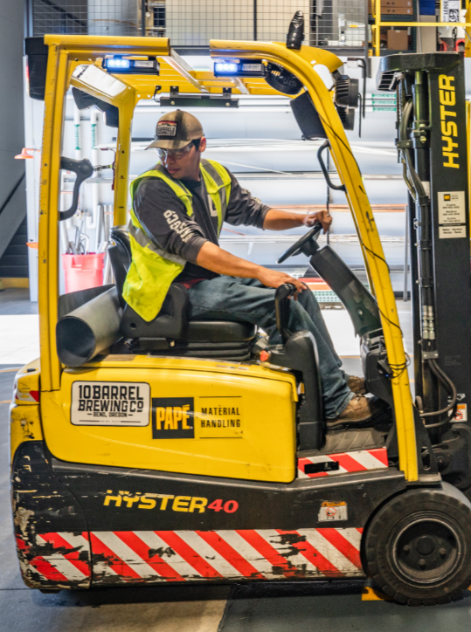

Финансовые меры поддержи – расширен перечень налоговых льгот
6 субъектов РФ предлагают налоговые льготы с 2020 года: Кемеровская, Ростовская, Самарская, Тамбовская и Челябинская области, а также Краснодарский край. В Республике Удмуртии они будут применены с 1 января 2019 года
Вид налога
Ставка
Условие действия
Пример расчета
в бюджет субъекта РФ
в федеральный бюджет
Прибыль – 5 000 000, приобретение ОС за 1 000 000
При базовой ставке налог к уплате:
С применением инвестиционного вычета:
Предельная сумма вычета (ПСВ):
Минимально возможная сумма налога к уплате:
Уменьшение налога на прибыль:
Остаток вычета, который переносится на следующие периоды:
5 000 000 | Х 17% | = 850 000 | 5 000 000 | Х 3% | = 150 000
от 5%³ ‒
инвестици-онный налоговый вычет
до 90%
(ст. 286.1
НК РФ)
Приобретение объектов ОС
Модернизация и иные улучшения ОС
3-7 амортизационная группа
1 000 000 | Х 90% | = 900 000 | 1 000 000 | Х 10% | = 100 000
Налог на прибыль
20% (17%¹+3%²)
5 000 000 | Х 5% | = 250 000 | 5 000 000 | Х 0% | = 0
850 000 | ‒ 250 000 | = 600 000 | т.к. 150 000 > ПСВ | = 100 000
900 000 | ‒ 600 000 | = 300 000 | учтена ПСВ | = 0
Налог
на имущество
2%
0%
(ст. 380
НК РФ)
Вновь приобретаемое имущество организации – участника проекта, являющееся объектом н/о
Имущество – 10 000 000
10 000 000 х 2% = 200 000 – при базовой ставке
10 000 000 х 0% = 0 – при льготной ставке
1 В региональный бюджет | 2 В Федеральный бюджет | 3 В региональный бюджет, не менее, и 0% в федеральный бюджет

Slide 12
Обмен опытом с партнерами из Японии, Германии и Франции
Япония
Франция
  I бизнес-миссия: 6 руководителей предприятий,
  8 представителей ФОИВов, 12 – РОИВов
  20 предприятий – участников семинара на заводе Тойота в Санкт-Петербурге
  Подписан план действий по сотрудничеству между Минэкономразвития России и Министерством экономики, торговли и промышленности Японии в сфере производительности труда
2018
2018
Подписана Декларация о намерениях Министерства экономического развития Российской Федерации и Министерства экономики и финансов Французской Республики по двустороннему сотрудничеству в сфере повышения производительности труда, а также Дорожная карта по реализации Совместного заявления
  Соглашение между АНО «ФЦК» и «Тойота Мотор»
  10 предприятий - кандидатов для участия в российско-японских инициативах «Диагностика российских предприятий» и «Подготовка кадров в смежных отраслях» по итогам предварительного отбора Минэкономразвития РФ
Германия
2019
2019
7 июня 2019 г. на площадке ПМЭФ в Санкт-Петербурге подписана Декларация о намерениях между Минэкономразвития России и Министерством экономики и энергетики Германии
Стратегическая сессия с участием отобранных французских предприятий, РСПП, АНО «ФЦК», ВАВТ
Ведется обсуждение проекта по созданию модельного предприятия на базе российского предприятия – участника национального проекта при поддержке японских экспертов в сфере производительности труда
На следующем заседании Российско-Германской рабочей группы по стратегическому сотрудничеству в области экономики и финансов будет утвержден план действий в сфере производительности труда (IV квартал 2019 г.)

Slide 13







Работа на предприятиях – Федеральный центр компетенций работает на 180+ предприятиях
Эксперты АНО «ФЦК» работают на участвующих предприятиях, помогая повысить производительность труда
Т₁
Т₂
Т₃
Т₄
Т₅
Т₆
Т₇
Время протекания процесса (ВПП)
СКЛАД СЫРЬЯ
СКЛАД ГОТОВОЙ ПРОДУКЦИИ
нзп
нзп
нзп
нзп
ВПП
Снижают время протекания процесса минимум в 2 раза
Повышают загрузку оборудования до 85%
Уменьшают объем партий не менее, чем в 4 раза
Сокращают запасы
не менее, чем на 50%
Снижают дистанцию и время транспортировки на 30%
Повышают загрузку персонала в среднем до 85%
Подробнее: производительность.рф

Slide 14
Подход по работе с предприятиями в регионе: 1 предприятие = 3 месяца = 2 эксперта
Резко увеличился существующий заказ или осваиваются новые продукты, при этом необходимо выполнить заказ без увеличения численности
Изменений хочет лично генеральный директор, при этом собственник (или головной холдинг) дает ему на это полный карт-бланш
Существует мотивация всего коллектива на сокращение издержек
Предприятие
3 мес.
3 мес.
3 мес.
3 мес.
Диагностика и целевое состояние
80% на площадке
Внедрение улучшений
(поддержка)
20% на площадке
№1
Диагностика и целевое состояние
80% на площадке
Внедрение улучшений
(поддержка)
20% на площадке
№2
Диагностика и целевое состояние
80% на площадке
Внедрение улучшений
(поддержка)
20% на площадке
№3
ФЦК требуется 9 месяцев для создания РЦК:
подбор, обучение на площадке, сертификация экспертов
РЦК
80% на площадке
№4
Оценка со стороны ФЦК
работа ФЦК
работа РЦК

Slide 15
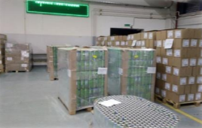
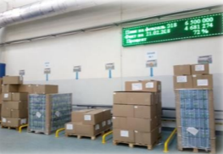
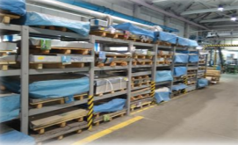
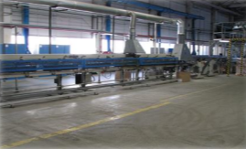
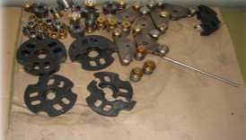
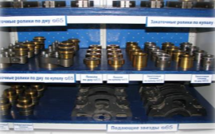
Пример проекта ФЦК на предприятии – ООО «Аэрозоль Новомосковск», Тульская область
Показатели предприятия
2017
2018
Производительность труда | млн руб. / чел. | 4,7 | 5,2 | +10%
Выручка |  |  |  | +17%
Доля полных затрат в выручке | % | 89 | 85 | -4%
Выработка | тыс. шт. в час | 3,7 | 4,9 | +31%
Незавершенное производство | млн шт. | 21 | 7 | -65%
Время изготовления единицы | час | 5 | 2 | -71%
Переналадка оборудования | мин. | 58 | 8 | -85%
Минимальная партия | тыс. шт. | 50 | 10 | -80%
Показатели пилотного потока
Больше примеров: производительность.рф

Slide 16

Работа на предприятиях – РЦК, партнеры, консультанты
Цель – +10-15-30% к производительности труда в первые три года участия, доступ ко всем мерам поддержки национального проекта
Работа экспертов на предприятиях всегда строится аналогично подходу ФЦК
Кто реализует проект
Описание вовлечения в проект
1
РЦК
Определяется регионом
2
Партнеры
Определение партнера и его проверка
Заключение соглашения Партнер – ФЦК – МЭР
Закрепление партнера за субъектом/ами РФ
Информирование РОИВ о необходимости планирования регионального проекта с учетом возможностей партнера
Утверждены методические рекомендации № 2018/1-029 от 21.12.2018«Процесс вовлечения предприятий-партнеров для участия в национальном проекте «Производительность труда и поддержка занятости»»
3
Консультанты
Регион самостоятельно подбирает консультантов исходя из финансовых возможностей и целей по охвату предприятий
Регион сам определяет объем работ, целевые параметры и пр.
На этапе согласования методические рекомендации по работе с консультантами/проект типового технического задания
4
Предприятия реализуют проект самостоятельно
Предприятие может самостоятельно повышать производительность труда, выстраивая свою производственную систему или привлекая внешних консультантов, при этом доступ к другим мерам поддержки сохраняется

Slide 17

Возможность обучить работников предприятий – 18 400+ человек в 2019 году, почти 2000 уже приступили к обучению
Возможностьдля предприятия обучить персонал
Обучаться могут рабочие, бригадиры,
начальники цехов, а также офисные сотрудники
Можно выбрать направления обучения
Обучение в течение всего года
Как проводится обучение
Региональное министерство
готовит порядок предоставления средств на обучение
Предприятие заключает соглашение с региональным министерством о сотрудничестве по реализации проекта
Предприятие выбирает обучающие организации, соответствующие критериям этого порядка и рекомендуемым направлениям обучения
Предприятие заключает договоры на обучение
Обучающие организации проводят обучение
Предприятия подают в ЦЗН заявления о возмещении затрат на обучение
Центр занятости населения компенсирует затраты
на обучение
Подробнее – Приложение Б
1 Если форма – возмещение расходов; иногда возможна форма субсидии – уточняйте в региональном министерстве

Slide 18
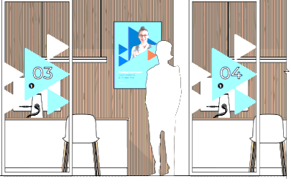
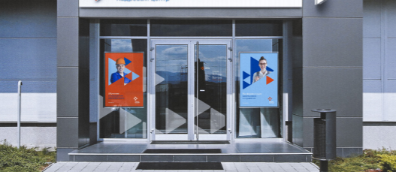
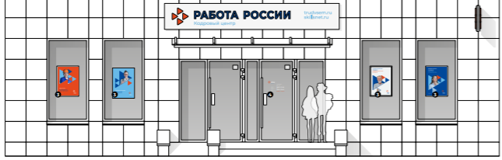
Создается новая служба занятости населения – современная и проактивная, в 2019 году – пилотные проекты
Единый стандарт на федеральном уровне
включает требования к услугам, помещениям
и единый бренд
Пилотные проекты по внедрению стандарта
в центрах занятости населения уже начались –
16 регионов в 2019 году
Первые результаты к концу года –
проактивная работа с населением
и работодателями
Результат оценят получатели услуг,
их удовлетворенность – один из целевых показателей проекта

Slide 19
Приложения

Slide 20

Программа курса обучения управленческих кадров
Приложение А
Чему учат?
Программа курса
Понимать роль руководителя в управлении производительностью
Находить возможность повышения эффективности бизнеса
Выстраивать партнерские отношения для достижения максимального результата
Понимать потребности клиентов и действовать в условиях конкуренции
Эффективно запускать и управлять проектами
Комплексно оценивать свое предприятие с точки зрения производительности труда
Экономика и организация производства
Модуль 1
Производительность в мире и в России: тенденции и аналитика
Российские и мировые практики повышения производительности
Эффективное управление производственной компанией
Работа с людьми и мотивация команд
Технологии в производстве: digital трансформация компаний
Бизнес-навыки
Модуль 2
Управление изменениями в проектах по повышению производительности
Понимание рынка, потребностей клиентов, выстраивание партнерских взаимоотношений
Управление финансами
Специализации
Модуль 3
Стратегическое управление производством
Маркетинг и продажи
Управление персоналом
Управление производством и логистикой
Стажировка
Модуль 4
Работа над проектами на предприятиях участников программы
Личная эффективность
Защита проектов
Модуль 5
Развитие личной эффективности руководителя (управленческие и коммуникативные навыки в зависимости от индивидуальных потребностей)
Защита проектов перед экспертной комиссией с участием Заказчиков программы: полноценная обратная связь как инструмент дальнейшего развития и внедрения проекта в работу
10% лучших студентов пройдут зарубежную стажировку – в Японии, Германии или Франции

Slide 21
Рекомендации по обучению в федеральном проекте «Поддержка занятости»
Приложение Б
Критерии оценки обучающих организаций
Квалификация преподавателей
Рекомендации предприятий, профессиональных объединений, экспертов
Опыт работы на рынке
Критерии оценки обучающих программ
Соответствие целям повышения производительности труда и направлениям обучения
Практическая направленность
Возможность оценить эффективность и получить внешние оценки
Направления обучения
Автоматизация и цифровизация
Бережливое производство
Бизнес-процессы
Инженерные и производственные компетенции
Логистика
Операционный менеджмент
Планирование
Построение системы управления затратами
Продажи и маркетинг
Профессиональная подготовка
Работа с поставщиками
Развитие системы менеджмента качества
Управление на основе данных
Управление проектами

Slide 22
Дополнительно – частые вопросы

Slide 23








В чем преимущества участия для регионов?
Реализация комплексной программы повышения производительности труда в регионе
Обучение управленческих команд органов исполнительной власти региона, предприятий, служб занятости
Создание регионального центра компетенций (РЦК), содействующего предприятиям в повышении производительности
Гранты на цели повышения производительности труда
Обновление основных фондов предприятий региона
Повышение конкурентоспособности предприятий и региона
Увеличение налоговой базы
Комплексное решение проблем занятости в регионе, повышение качества и доступности услуг службы занятости

Slide 24

В чем преимущества участия для предприятий?
Экспертная и методическая поддержка повышения производительности на предприятиях
Льготные займы ФРП (под 1%), субсидирование процентных ставок по кредитам субъектам МСП
Обучение руководителей предприятий (мини-MBA по производительности)
Обучение проектных команд на предприятиях основам повышения производительности труда
Переобучение и повышение квалификации работников предприятий
Поддержка выхода на экспорт (экспортные акселераторы)
Международные проекты
Форумы и другие мероприятия
Возможность стать частью сообщества
Сокращение административных и регуляторных барьеров
Налоговые льготы (пилотные проекты в 8 участвующих субъектах РФ, будет расширено)
Дополнительные меры (в разработке)
Цифровизация производства
Сервисы ИТ-платформы проекта (бенчмаркинг, коробочные решения)
Развитие продаж

Slide 25



В чем разница между обучением в федеральных проектах?
Адресная поддержка
Системные меры
Поддержка занятости
Обучающая организация
Федеральный Центр Компетенций (ФЦК)
Региональные вузы и операторы профессионального обучения
Ведущие вузы РФ
Руководители предприятий, заместители по производству, рабочая группа пилотного проекта по оптимизации потоков
Руководители предприятий, регионов и служб занятости населения
Рабочий персонал, сотрудники обеспечивающих подразделений, линейные руководители
Аудитория
«Площадочное» обучение методам бережливого производства Обучение повышению производительности по всей цепочке создания стоимости
Обучение управлению в условиях трансформаций;
Обучение по всей линейке компетенций – от развития экспорта до управления логистикой
Обучение востребованным навыкам, повышение квалификации для повышения производительности труда и/или трудоустройства
Цель
Направления
Инструменты бережливого производства, управление изменениями
Управление в условиях изменений управление персоналом, мотивация
Рабочие профессии, прикладные информационные технологии, производственные компетенции по профилю

Slide 26
Как считать производительность труда на предприятии?
Показатель
Формула расчета
Источник данных
Добавленная стоимость
Прибыль
Выручка (стр. 11 + стр. 12)
—
Прямые расходы (стр. 10 + стр. 20)
Приложения № 1 и 2 к Листу 2 Формы налоговой декларации по налогу на прибыль
( КНД 1151006)
+
Оплата труда
$$\sum_{i=1}^{N}{ОСДi }$$
N - количество работников предприятия
ОСДі - сумма трудовых доходов, выплаченных
i-тому работнику предприятия (сумма строк «Сумма дохода» приложения Справки 2-НДФЛ) (КНД 1151078)
=
+
Страховые взносы
ВзнОПС (стр. 30 разд. 1) + ВзнОПСД (стр. 70 разд. 1) + ВзнОМС (стр. 50 разд. 1) + ВзнОСС (стр. 60 разд. 1 прил. № 2) + ВзнДСО (стр. 90 разд. 1)
Форма по страховым взносам
(КНД 1151111)
+
Производи-тельность труда
Налог на имущество
Строка 220 раздела 2
Форма налоговой декларации по налогу на имущество
( КНД 1152026)
=
÷
Затраты труда
$$\sum_{i=1}^{4}{\sum_{j=3}^{5}{КЗЛij}}$$
Cтолбец j строки 10 подраздела 1.1 приложения № 1 раздела 1
Форма по страховым взносам
(КНД 1151111)
рассчитывается 1 раз в год
=
÷
12
определяются как среднемесячное количество застрахованных лиц по данным четырех квартальных форм по страховым взносам

Slide 27






Какие соглашения требуется заключить субъектам РФ?
1
Вступление субъекта РФ в Национальный проект
Общее соглашение о вступлении в национальный проект необходимо для целей доведения финансирования до субъектов в рамках ФП «Поддержка занятости»
Заключено 31/36 соглашений
МЭР РФ
Субъект РФ
2
Вступление субъекта РФ в федеральные проекты в ГИИС «Электронный бюджет»
Соглашение о реализации региональных проектов
на территории Субъекта РФ в ГИИС «Электронный бюджет»
Содержит декомпозированные цели и результаты ФП
Финансирование не предусмотрено
Субъект РФ
  ФП
  «Системные меры»
  ФП
  «Адресная поддержка»
  ФП
  «Поддержка занятости»
Заключено 36/36 соглашений
Заключено 36/36 соглашений
Заключено 31/31 соглашений
(5 регионов не участвуют в 2019 г.)
«Денежное» соглашение не заключается
Соглашение о выделении гранта для реализации
ФП «Адресная поддержка» (заключается с МЭР РФ)
Соглашение о предоставлении МБТ для реализации
ФП «Поддержка занятости» (заключается с Рострудом)
Соглашения с предусмотренным финансированием
Регионы формируют/актуализируют региональные проекты с учетом показателей и результатов, содержащихся в соглашениях о реализации региональных проектов, заключенных в ГИИС «Электронный бюджет»

Slide 28



Какие соглашения требуется заключить предприятиям?
1
Общее соглашение о вступлении в национальный проект
Соглашение – подтверждение вовлеченности предприятия в нац. проект
Фиксирует цели 10-15-30%
Подключает предприятие к мероприятиям федеральных проектов
Вступление предприятия в национальный, федеральный, региональный проекты
Субъект РФ
Предприятие
2
Возможность предприятия участвовать в мероприятиях трех федеральных проектов
Предприятие
Участие в программе «Экспортный акселератор»
(соглашение об оказании образовательных услуг
соглашение о межмодульном сопровождении
при оказании информационных
и консультационных услуг, заключается с РЭЦ)
Работа с ФЦК
(соглашение о реализации проекта, заключается с ФЦК)
Переобучение сотрудников с привлечением вузов
(договор об оказании образовательных услуг, заключается с вузами)
Работа с РЦК
(соглашение о реализации проекта, заключается с РЦК)
Обучение управленческих кадров
(списки на зачисление людей на обучение в ВАВТ)
Работа с партнерами
(соглашение о реализации проекта, заключается с партнерами)
Переобучение сотрудников с привлечением ЦЗН
(соглашение о возмещении расходов или о финансовом обеспечении, заключается с ЦЗН)
Работа с консультантами
(договор о реализации проекта на предприятии, заключается с консультантами)
Льготные займы
(соглашение, заключается с ФРП)
В рамках ФП «Системные меры»
В рамках ФП «Адресная поддержка»
В рамках ФП «Поддержка занятости»

